Slide 1

Administrativní budova – Variantní návrh střešního pláště
Bakalářská práce
Vypracoval: Marek Würstl
Vedoucí práce: Ing. Martin Dědič
Datum zpracování: 19.4. 2023
Škola: Vysoká škola technická a ekonomická v Českých Budějovicích

Slide 2
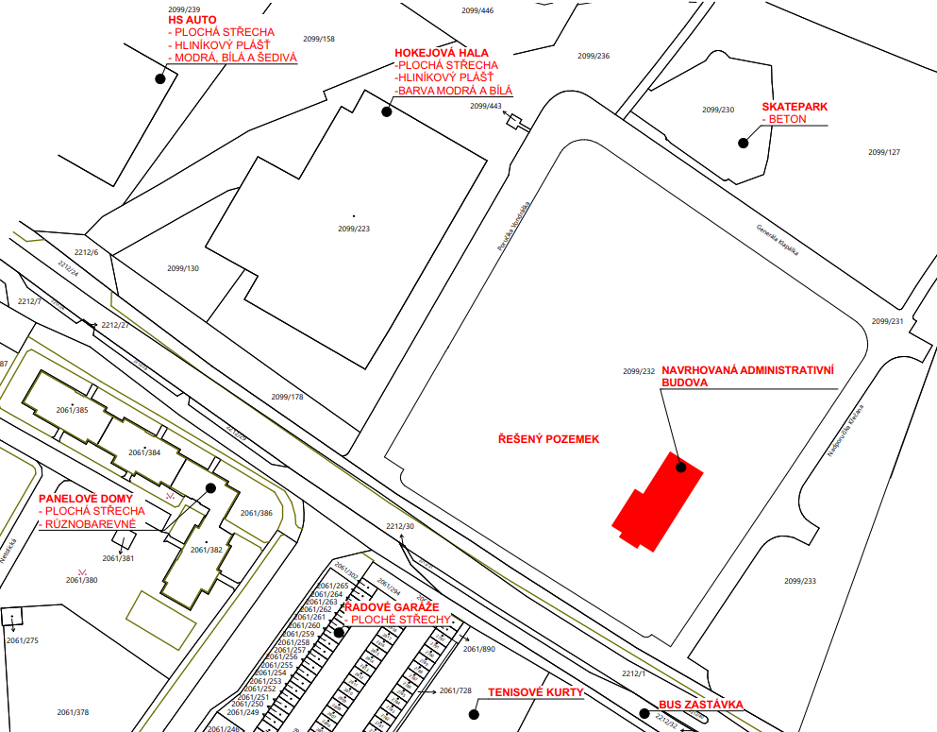
Představení tématu
Vybrané téma – Administrativní budova
Navázání bakalářské práce na ateliérovou tvorbu

Slide 3
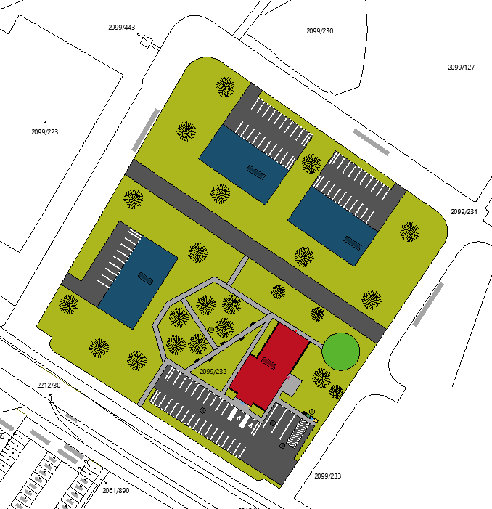
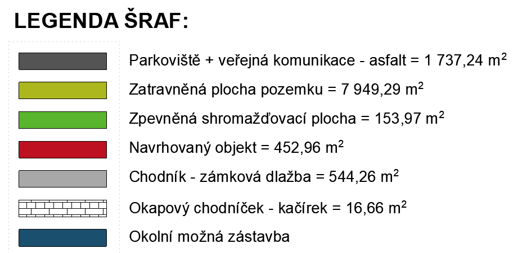
Situační zasazení
Lokalita
Řešení zástavby na pozemku

Slide 4
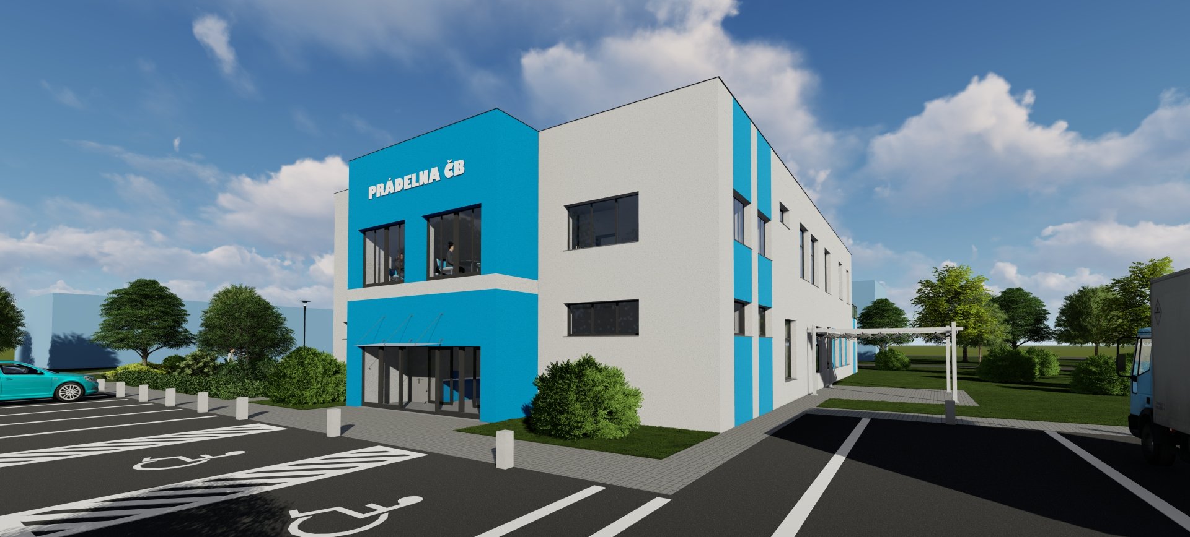
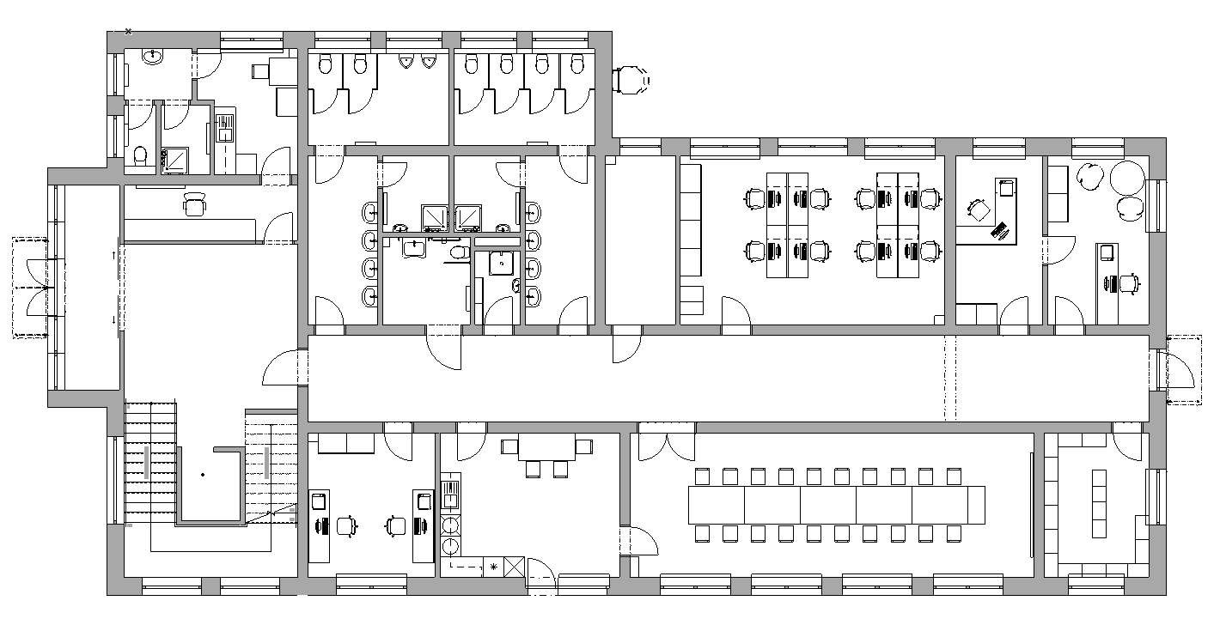
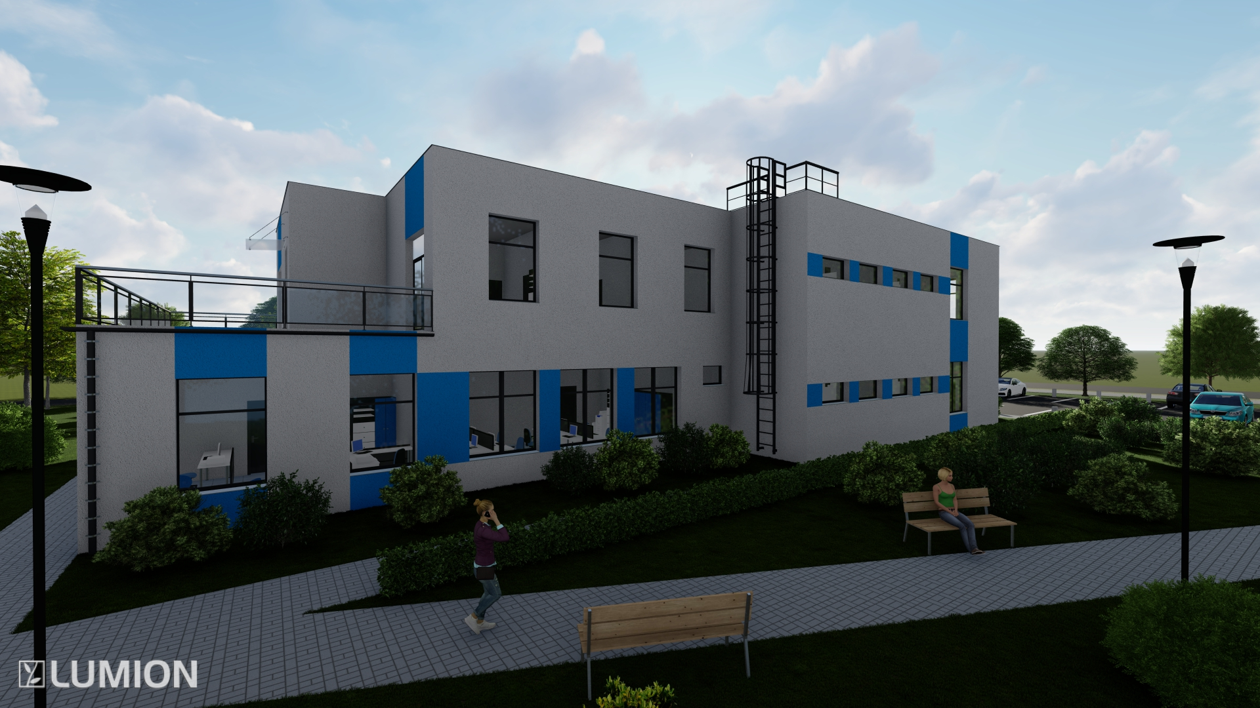
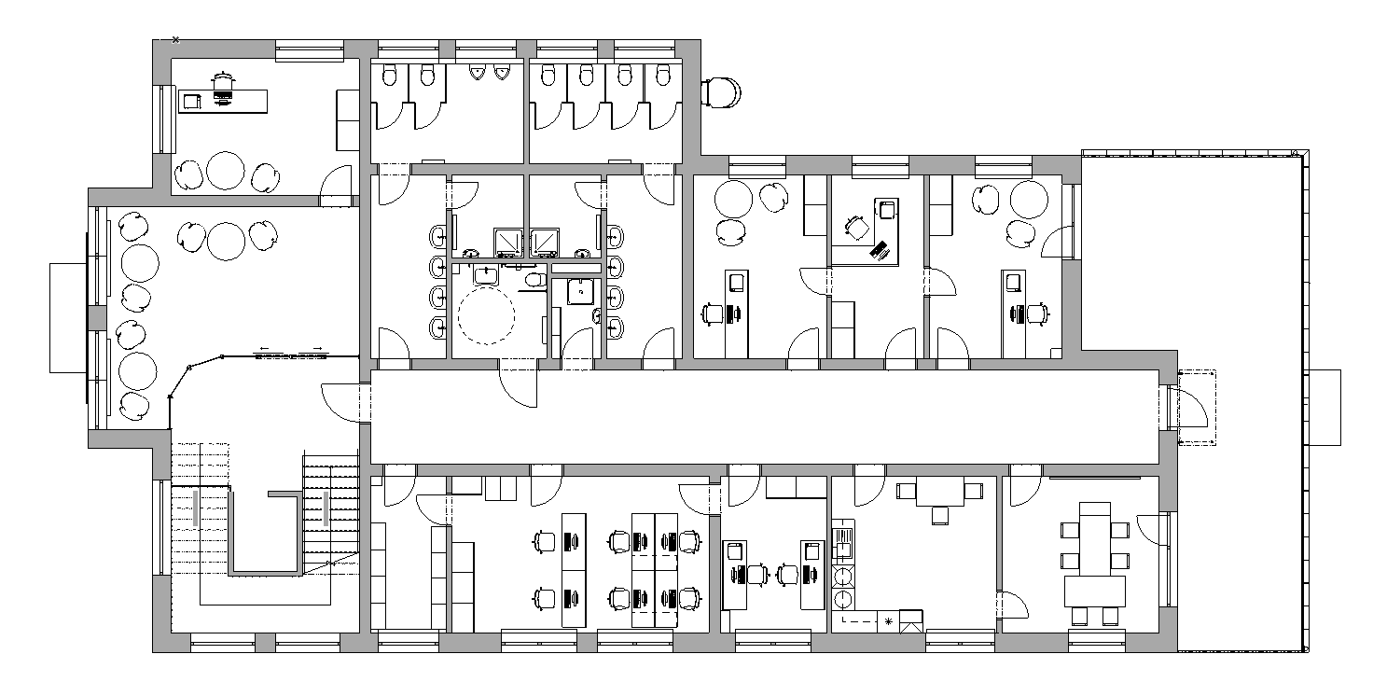
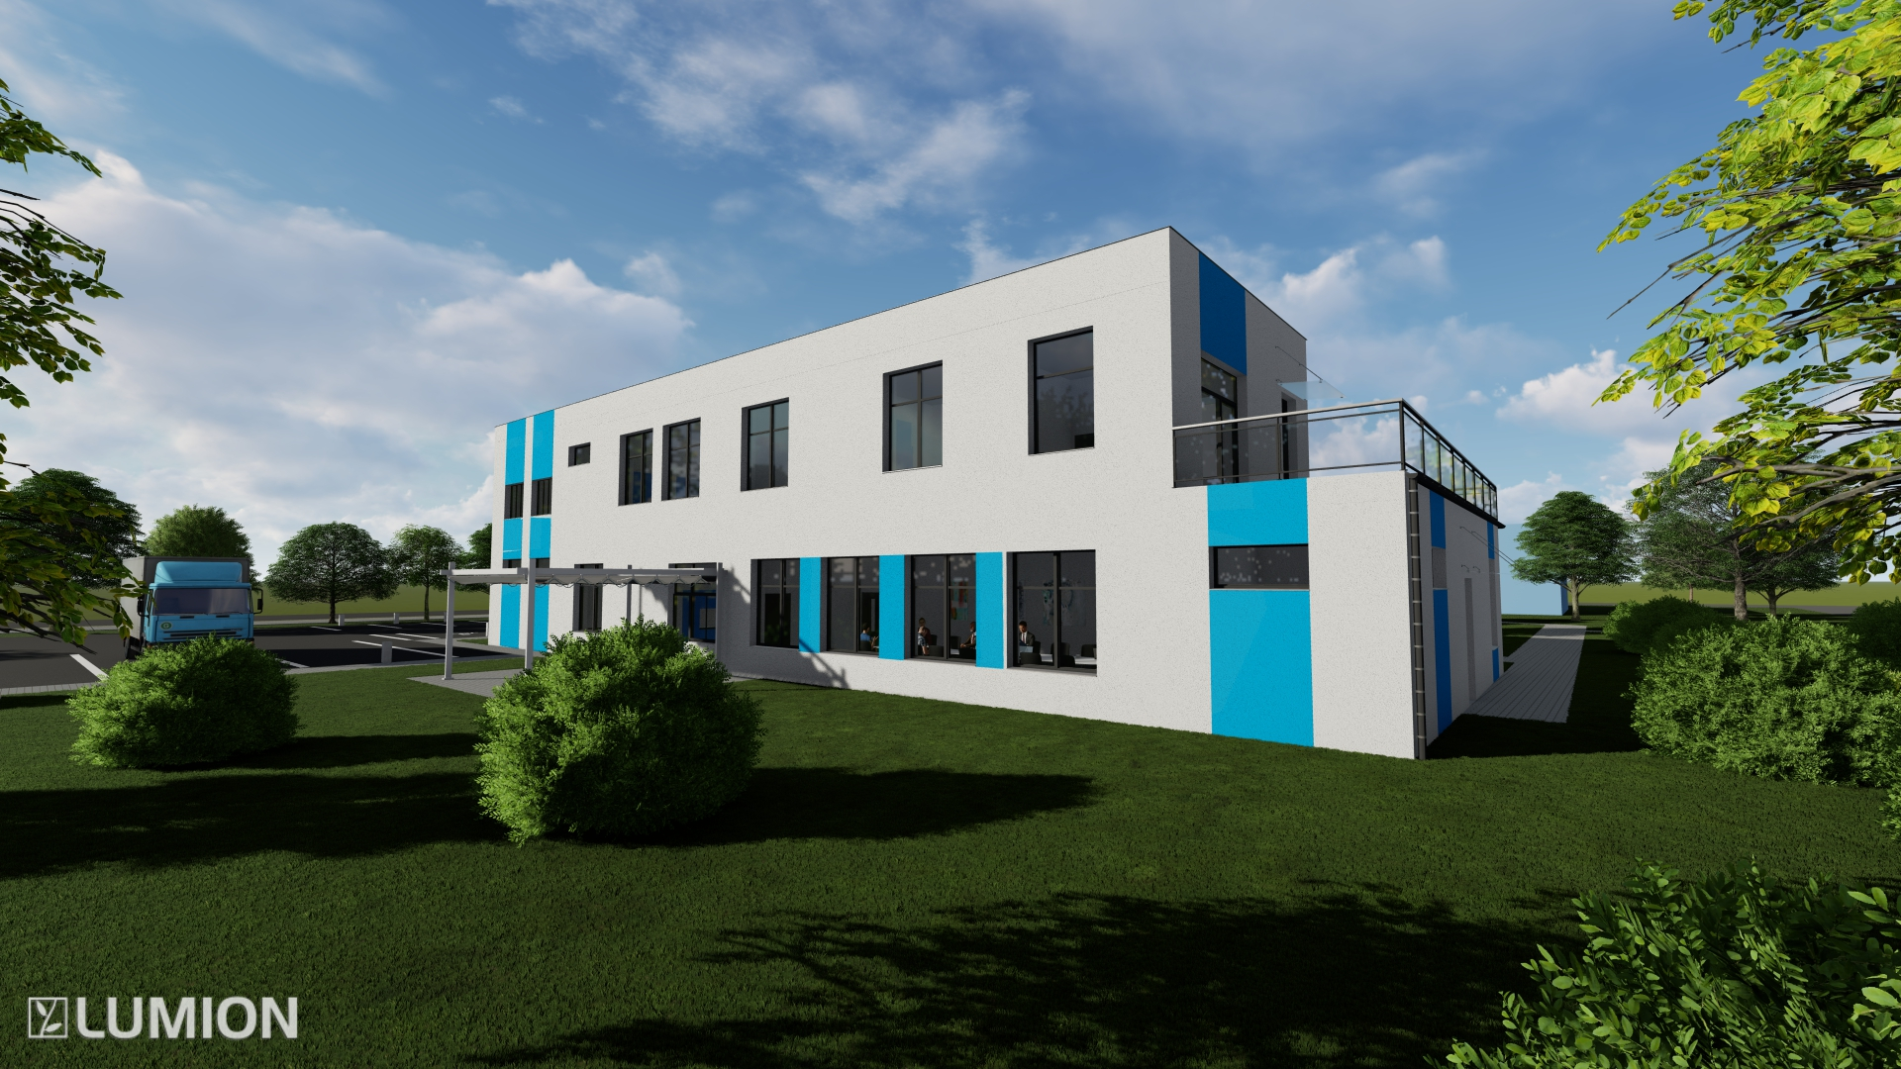
Dispoziční řešení

Slide 5
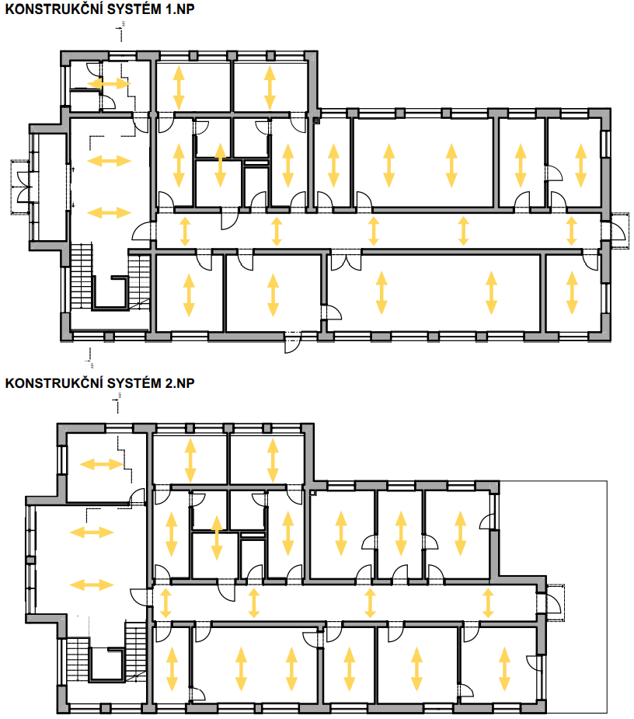
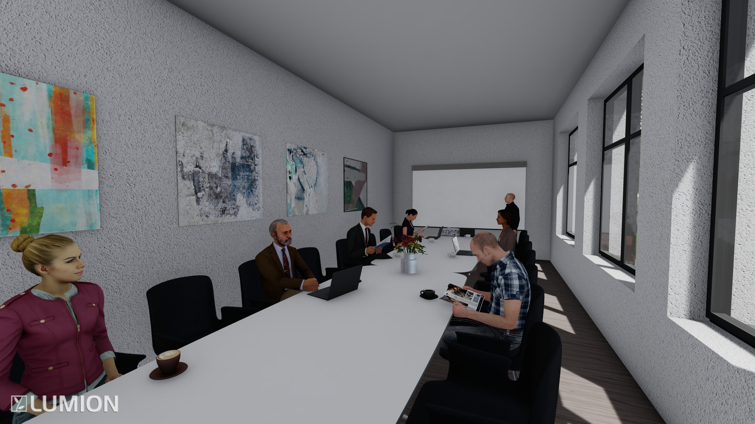
Stavebně konstrukční řešení
Hlavní nosné konstrukce a materiálové řešení
Problematika při návrzích

Slide 6
1. Výzkumná otázka
Znění: Variantní návrh (min. 3 varianty) vizualizací a využití střešní terasy a ploché střechy administrativní budovy
131 respondentů, 15 otázek
Struktura dotazníku

Slide 7
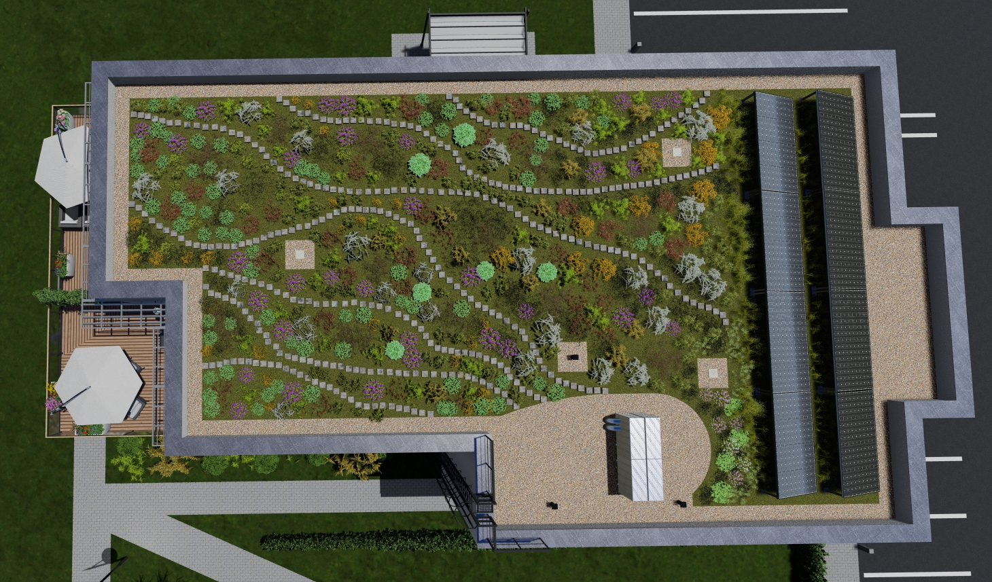
1. Výzkumná otázka

Slide 8
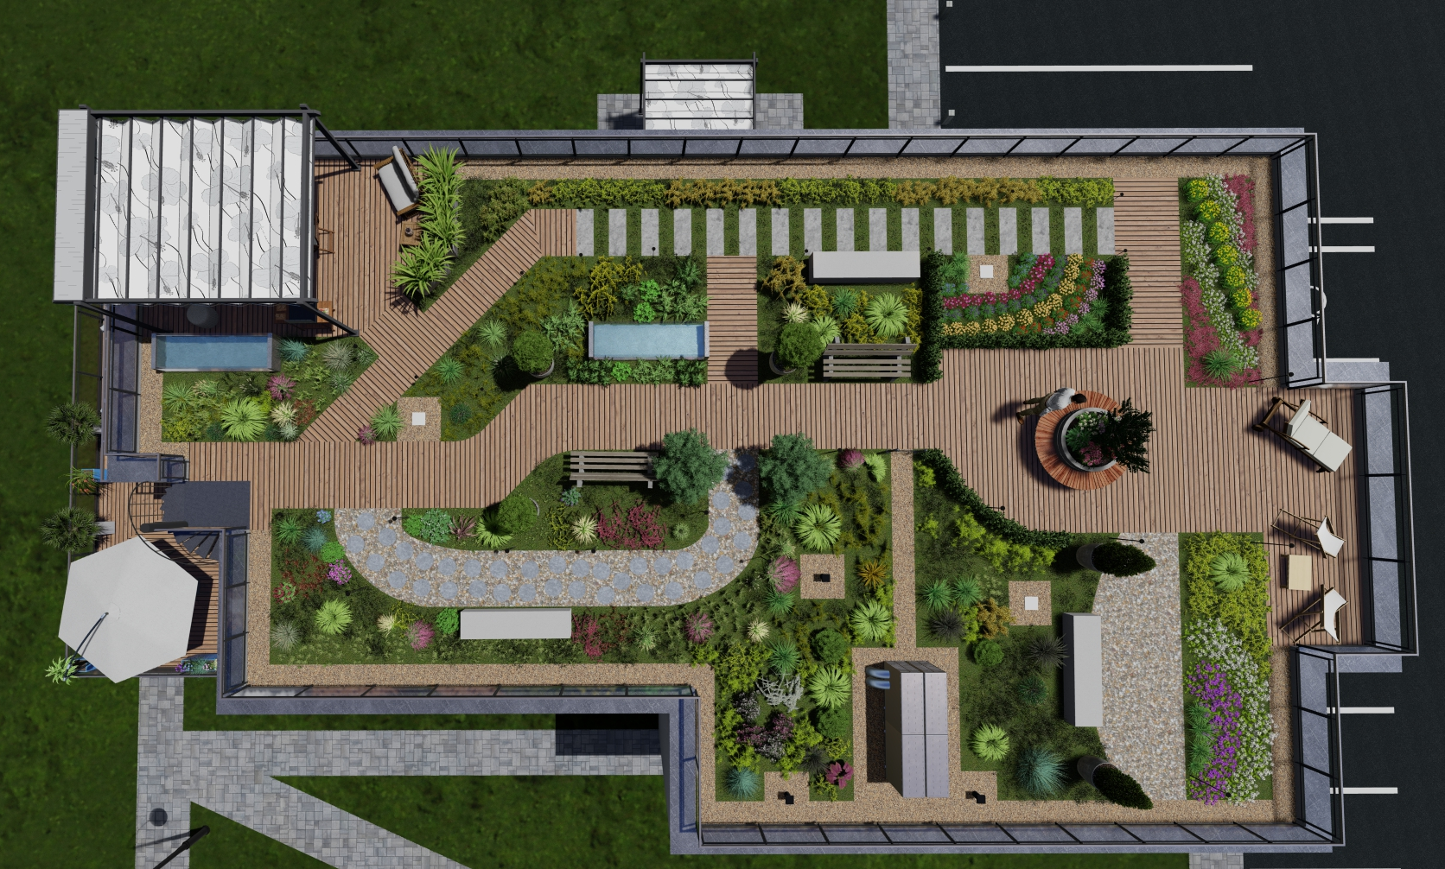
1. Výzkumná otázka

Slide 9
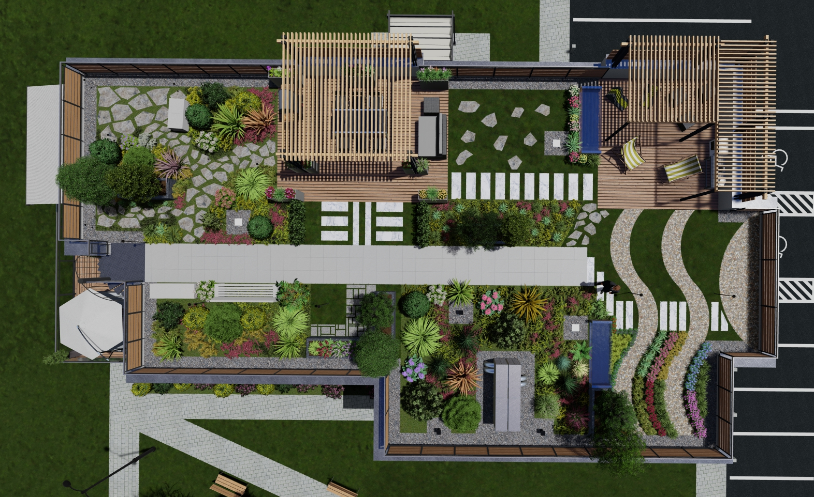
1. Výzkumná otázka

Slide 10
2. Výzkumná otázka
Znění: Variantní návrh (3-5 variant) skladeb zelené střechy včetně vyhodnocení a porovnání parametrů (min. 5 parametrů)
Zelená střecha extenzivní, polointenzivní a intenzivní
Parametry: - Součinitel prostupu tepla U
- Cena
- Tloušťka konstrukce
- Plošná hmotnost v suchém stavu
- Plošná hmotnost v mokrém stavu

Slide 11
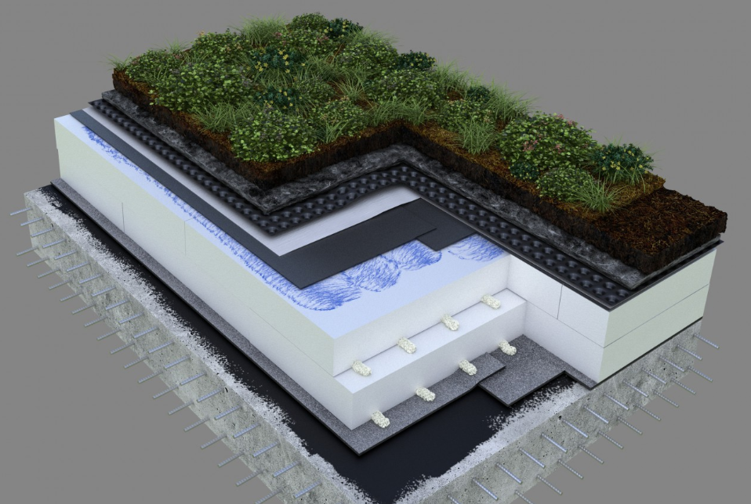
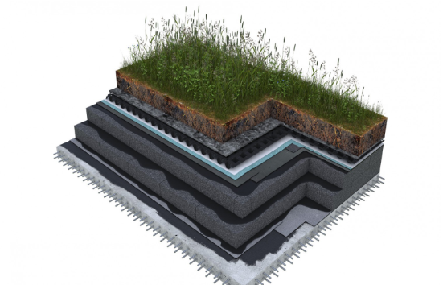
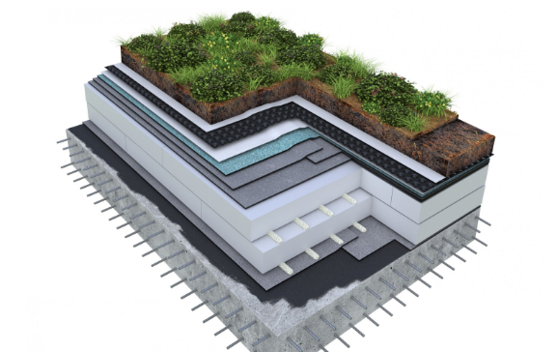
2. Výzkumná otázka
Extenzivní Polointenzivní Intenzivní
Skladby z knihovny DEK (https://deksoft.eu/www/bimplugin/), viz KP

Slide 12
Závěr
Vyhodnocení výsledků porovnání skladeb
Vyhodnocení výsledků dotazníku
Nejatraktivnější návrh dle respondentů

Slide 13
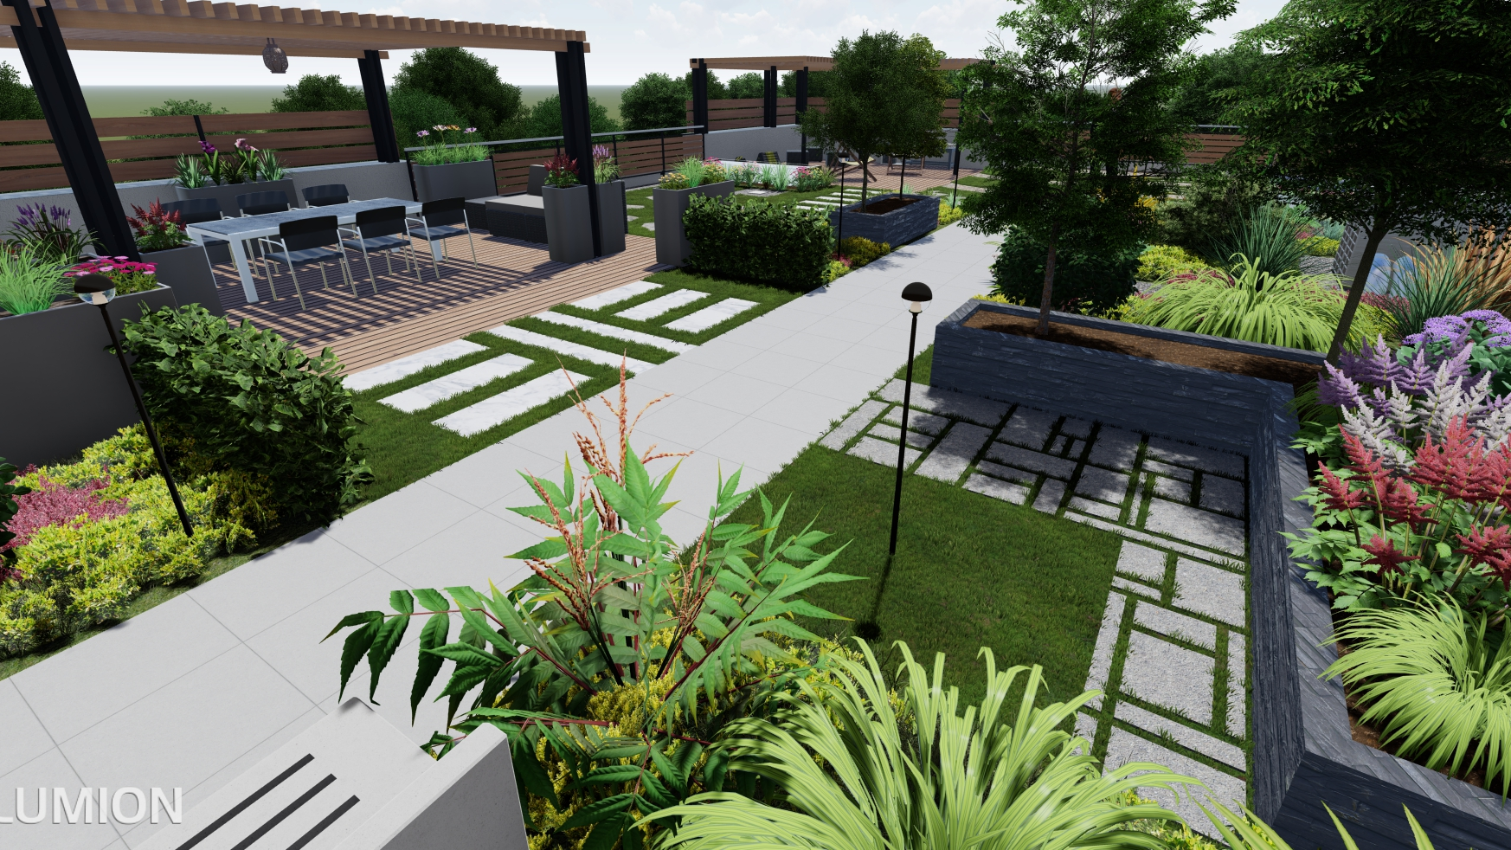
Děkuji za pozornost

Slide 14
Otázky oponenta práce
Ing. Pavla Panáčková
1) V kapitole 3.1.5.2 v části Travní koberce a rohože uvádíte, že se musí dávat pozor na ztracenou zeminu z rohoží při výrobě, přepravě a pokládce. Vysvětlete proč.
2) Jak by vypadalo řešení zelené střechy se sklonem nad 20°? Jaké zásadní prvky musí obsahovat?
3) V kapitole 4.1.2.1 (4.1.1.2) v popisu skladby máte nejdříve položené spádové klíny a na nich až umístěnou vrstvu izolantu. Vysvětlete proč je skladba navržena v tomto pořadí a ne obráceně. Jak by ve Vašem případě vypadal detail u atiky?

Slide 15
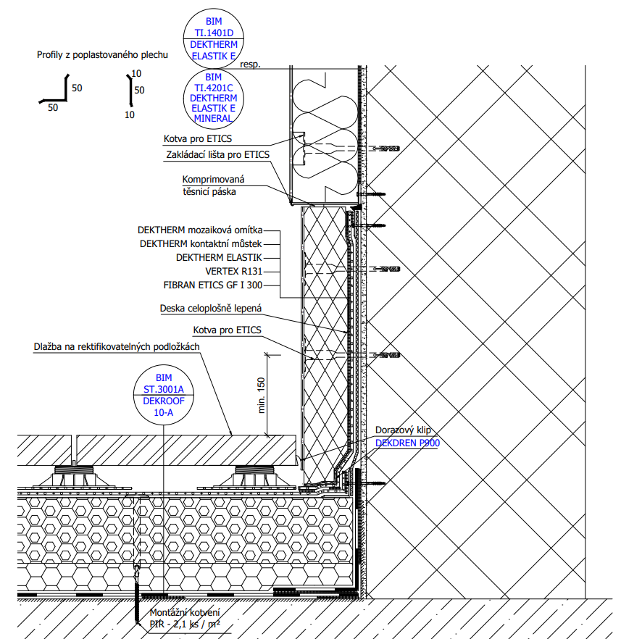
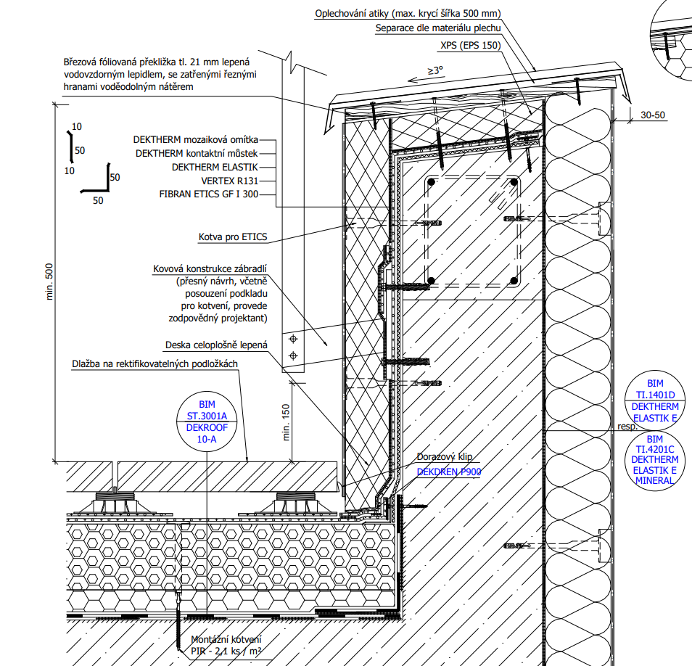
Detail k otázce č. 3
Detaily, knihovna DEK, skladba střechy ST.3001A ( https://deksoft.eu/www/bimplugin/ )

Slide 16
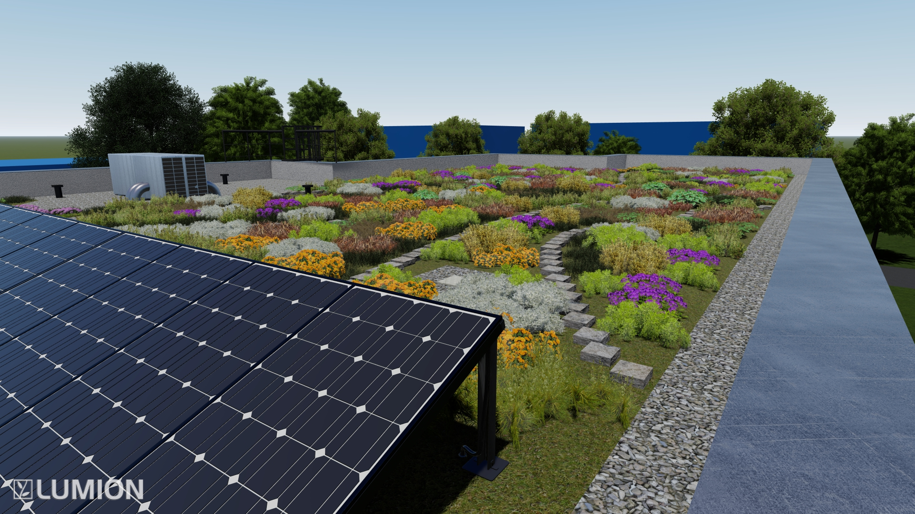
Doplňující otázky k obhajobě

